Slide 1


Andrés Felipe Muñoz Castaño
FACULTAD CIENCIAS E INGENIERÍA
SEMILLERO: DATA SCIENCE -COINVESTIGADOR
TEMA: NATURAL LANGUAGE UNDERSTANDING
UNIVERSIDAD DE MANIZALES

Slide 2

Natural Language Understanding
NLU
(compresión natural de lenguaje)
Es un lenguaje de IA denominándose de alto nivel que se parece mas a un lenguaje natural
Se ha intentado proporcionar un medio para interpretar la comunicación en lengua natural y proporcionar traducciones de esta comunicación al sistema de información para ser procesado.
Estos lenguajes de alto nivel incluyen reglas estrictas y limitaciones de vocabulario.
También utilizan tradicionalmente una gramática o estadísticas estrictas para analizar un texto en una forma jerarquita (profundamente)

Slide 3
En que casos se aplican
Se aplica en carros en España para evitar accidentes por distracción
LE
(Lengua Extranjera)

Slide 4
técnica estadística aplicada
Recibe una entrada de lenguaje natural
Genera una salida lógica de primer orden (FOL)
Bloquea la expresión combinatoria de palabras claves
Hace interpretaciones precisas

Slide 5
Utiliza un análisis sintáctico de arriba hacia bajo un análisis sintáctico de abajo hacia arriba
Pareser 502 analiza las partes gramaticales de una oración o discurso en lenguaje natural (identificar sustantivos, verbos de la oración)
Análisis sintáctico de abajo hacia arriba
Análisis sintáctico de abajo hacia arriba
Es impulsado por los datos (palabras o frases)que se procesan actualmente.
Es impulsado por la expectativa de lo que debe ser los datos para ajustarse a lo que ya sr conoce a partir de los datos previamente procesados.

Slide 6
Modelo 504 esta incrustado en el analizador para evitar el trabajo adicional de buscar rutas de análisis poco probables
Al traducir el FOL a un lenguaje de programación, se pueden aplicar métodos de programación estándar
Ingenuo 512 contiene una base de conocimientos que identifica los sentidos de las palabras que se adjuntan al contexto de la entrada que se analiza
Modelo de razonamiento de relevancia 412 se utiliza deductivamente para determinar si las condiciones de verdad afirmadas en la oración o discurso se ajusta a las condiciones contenidas en una consulta,
Modelo 506 la entrada lenguaje natural se representa en lenguaje matemático o lógica quiere decir que traduce ese lenguaje natural a una forma lógica

Slide 7
El módulo 508 de resolución de anáforas vincula los pronombres (por ejemplo, él, ella y ellos) y el sustantivo al que se refieren
Al traducir el FOL a un lenguaje de programación, se pueden aplicar métodos de programación estándar
Ingenuo 512 contiene una base de conocimientos que identifica los sentidos de las palabras que se adjuntan al contexto de la entrada que se analiza
Modelo de razonamiento de relevancia 412 se utiliza deductivamente para determinar si las condiciones de verdad afirmadas en la oración o discurso se ajusta a las condiciones contenidas en una consulta,
Modelo 506 la entrada lenguaje natural se representa en lenguaje matemático o lógica quiere decir que traduce ese lenguaje natural a una forma lógica

Slide 8
El módulo de coherencia 510 determina las partes de la oración o discurso que se relacionan o se cohesionan

Slide 9
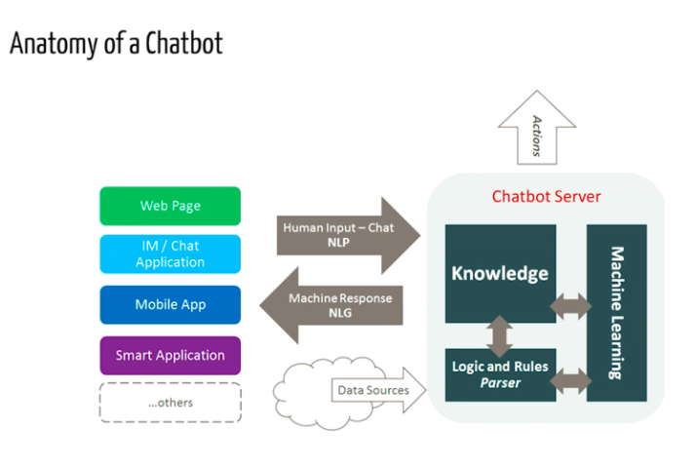
Funcionamiento del Algoritmo

Slide 10
REFERENCIA
Cabrera, A. F., & GRABOLE, G. K. (2010). UN SISTEMA TUTORIAL INTELIGENTE PARA EL TRATAMIENTO DE LOS ERRORES GRAMATICALES DEL ESPAÑOL COMO LENGUA EXTRANJERA CON FINES ACADEMICOS1. El español en contextos especı́ficos: enseñanza e investigación, (págs. 409–436).
Casquero Gonzalez, A. (2016). Driver Distraction Rules. B.S. thesis, Universitat Politècnica de Catalunya.
Epstein, M. E. (1 de 2006). Method and apparatus for embedding grammars in a natural language understanding (NLU) statistical parser. Method and apparatus for embedding grammars in a natural language understanding (NLU) statistical parser. Google Patents.

Slide 11
REFERENCIA
Hebert, M. (10 de 2020). Natural language understanding (NLU) processing based on user-specified interests. Natural language understanding (NLU) processing based on user-specified interests. Google Patents.
Lavi, O., Auerbach, G., & Persky, E. (11 de 2010). Dynamic natural language understanding. Dynamic natural language understanding. Google Patents.
Loatman, R. B., Post, S. D., Yang, C.-k., & Hermansen, J. C. (4 de 1990). Natural language understanding system. Natural language understanding system. Google Patents.
Sabah, G. (2011). Natural language understanding, Where are we going? Where could we go? The computer journal, 54, 1505–1513.

